Slide 1
MODELOS DE LINGUAGEM E GENERATIVOS
Modelos de Linguagem e Generativos

Slide 2
AULA 3 • REDES NEURAIS & TENSORFLOW
Roteiro da Aula: A Infraestrutura para Deep Learning
1. Módulo 1: Fundamentos de Redes Neurais ← Link
Perceptron, funções de ativação (Sigmoid, Tanh, ReLU), o problema XOR e arquiteturas MLP com Backpropagation.
2. Módulo 2: O Framework TensorFlow & Tensores ← Link
Estrutura de dados multidimensional (Tensores), alocação em GPU, operações matriciais vetorizadas e o ecossistema Keras.
3. Módulo 3: Programação Diferenciável & AutoGrad ← Link
Cálculo automático de gradientes com tf.GradientTape(), grafos computacionais, modo Eager e depuração.
4. Módulo 4: Construção de Modelos no Keras ← Link
Comparação prática entre Modelo Sequencial, API Funcional e Subclassing de tf.keras.Model.
5. Módulo 5: Treinamento Customizado & Prática Word2Vec ← Link
Implementação do Skip-Gram com Negative Sampling do zero no TensorFlow, métricas e visualização no TensorBoard.

Slide 3
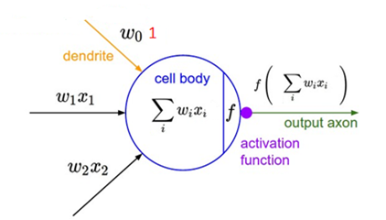
MÓDULO 1 • FUNDAMENTOS NEURAIS
O Neurônio Artificial (Perceptron) e Ativações
Estrutura do Perceptron
Combinação Linear +
f(X) = activation(w₀ + w₁x₁ + w₂x₂ + ... + wₙxₙ)
O aprendizado dos pesos (w) é um problema de otimização para minimizar o erro de predição.
Funções de Ativação Tradicionais:
• Sigmoid / Logística
• Tanh (Tangente Hiperbólica
• ReLU (Rectified Linear Unit): f(x) = max(0, x).

Slide 4
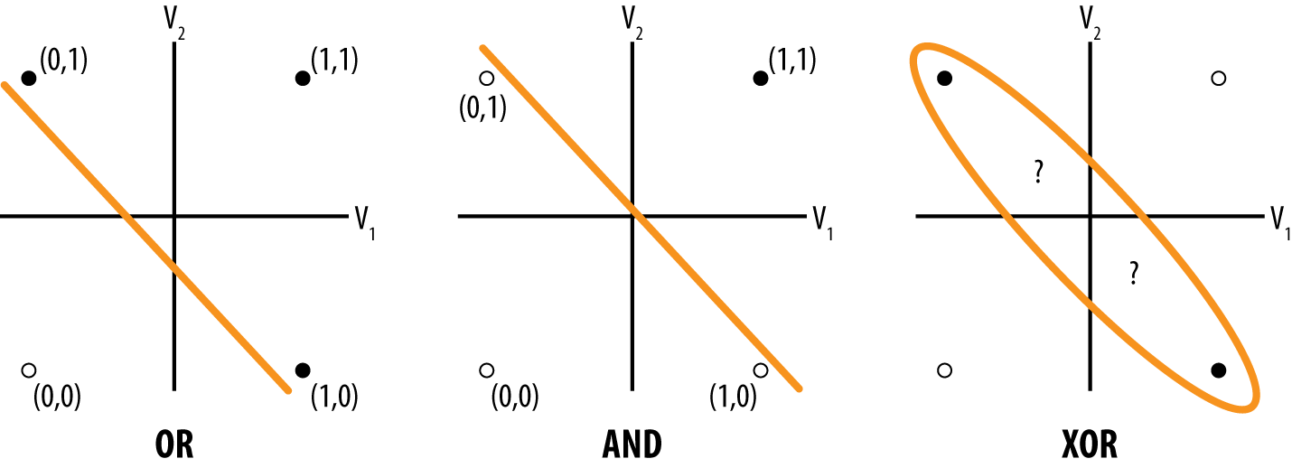
MÓDULO 1 • FUNDAMENTOS NEURAIS
O Neurônio Artificial (Perceptron) e Ativações
Limitação do Perceptron: O Problema XOR
O Perceptron de camada única aprende apenas hiperplanos lineares.
A função XOR NÃO é linearmente separável (Score = 0.5 com 1 neurônio).
Conectar múltiplos perceptrons em camadas ocultas (Multilayer Perceptron - MLP).
O surgimento do algoritmo de Backpropagation para ajustar pesos em múltiplas camadas simultaneamente.

Slide 5
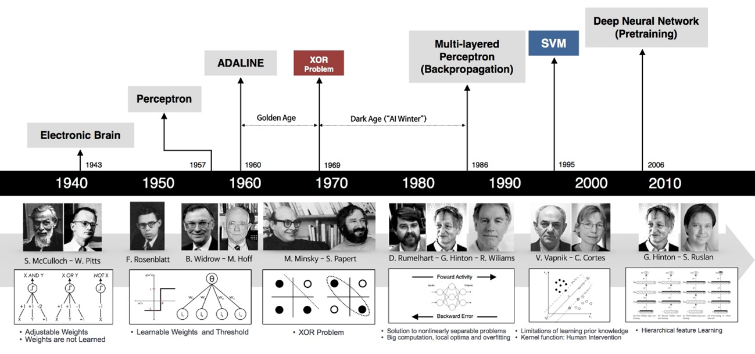
MÓDULO 1 • FUNDAMENTOS NEURAIS
O Neurônio Artificial (Perceptron) e Ativações
Limitação do Perceptron: O Problema XOR
O Perceptron de camada única aprende apenas hiperplanos lineares.
A função XOR NÃO é linearmente separável (Score = 0.5 com 1 neurônio).
Conectar múltiplos perceptrons em camadas ocultas (Multilayer Perceptron - MLP).
O surgimento do algoritmo de Backpropagation para ajustar pesos em múltiplas camadas simultaneamente.

Slide 6
MÓDULO 1 • FUNDAMENTOS NEURAIS
Redes Multicamada (MLP) e Backpropagation
Treinamento em Duas Etapas
1. Forward Pass (Passe para Frente)
Os dados de entrada passam sequencialmente camada por camada até gerar a saída predita (ŷ) e o cálculo da Loss Function (L).
2. Backward Pass (Retropropagação do Erro)
Através da Regra da Cadeia (Chain Rule), calcula-se a derivada do erro em relação a cada peso (∂L/∂w) da camada de saída até a entrada.
Otimizadores Avançados
• SGD / Mini-Batch SGD
• Adam (Adaptive Moment Estimation
# Baseline MLP no Scikit-Learn (T2)
from sklearn.neural_network import MLPClassifier
from sklearn.model_selection import train_test_split
# Exemplo Baseline com Scikit-Learn (Notebook T2)
X_train, X_test, y_train, y_test = train_test_split(
X, y, stratify=y, random_state=123
)
mlp = MLPClassifier(
hidden_layer_sizes=(8, 8),
activation='relu',
solver='adam',
max_iter=500
)
mlp.fit(X_train, y_train)
# Saída do Modelo:
# Acurácia no teste (Biopsy/Cancer): 0.957 (95.7%)
Acesse: https://playground.tensorflow.org/

Slide 7
MÓDULO 2 • FRAMEWORK TENSORFLOW
Tensores: A Estrutura de Dados Fundamental
Hierarquia e Ranks de Tensores
Definição: Matrizes multidimensionais com um tipo uniforme (dtype) otimizadas para processamento paralelo.
Ranks e Dimensões
• Rank-0 (Escalar): Um único valor sem eixos. Ex: tf.constant(3.14)
• Rank-1 (Vetor): 1 eixo. Ex: tf.constant([2.0, 3.0, 4.0])
• Rank-2 (Matriz): 2 eixos (linhas x colunas). Ex: shape=(3, 2)
• Rank-4 (Lotes de Imagens/Dados): Ex: shape=(Batch, Height, Width, Channels) = (32, 28, 28, 3)
Constantes vs. Variáveis:
• tf.constant(): Imutável.
• tf.Variable(): Mutável via .assign(). Guarda pesos treináveis.
# Operações com Tensores no TF (T3)
import tensorflow as tf
import numpy as np
# Criando Tensores no TensorFlow 2.x
scalar = tf.constant(2.7, dtype=tf.float32)
matrix = tf.constant([[1.0, 2.0], [3.0, 4.0]])
var_tensor = tf.Variable([1.0, 2.0, 3.0])
# Mutabilidade de Variáveis
var_tensor[0].assign(9.0)
print('Shape:', matrix.shape) # (2, 2)
print('Dtype:', matrix.dtype) # float32
print('Numpy:', matrix.numpy())
# Saída:
# tf.Tensor([[1. 2.] [3. 4.]], shape=(2, 2))

Slide 8
MÓDULO 2 • FRAMEWORK TENSORFLOW
Processamento em GPU e Operações Matriciais
Aceleração Hardware e Vetorização
Por que usar Frameworks de Deep Learning?
• Eliminação de laços Python: Operações executadas diretamente sobre blocos de memória contígua em C++/CUDA.
• Transparência de Dispositivo: Tensores são alocados automaticamente na GPU sem necessidade de reescrever o código.
Cuidados
• Multiplicação de Matrizes: Use tf.matmul(a, b) ou a @ b.
• Cuidado com '*': O operador * faz multiplicação elemento a elemento (Hadamard / Broadcast), NÃO produto de matrizes!
• Compatibilidade de Tipos: O TensorFlow não faz conversão implícita entre int32 e float32.
# Alocação Transparente em GPU (T3)
import tensorflow as tf
# Log de alocação de dispositivo
tf.debugging.set_log_device_placement(True)
a = tf.constant([[1.0, 2.0, 3.0], [4.0, 5.0, 6.0]])
b = tf.constant([[1.0, 2.0], [3.0, 4.0], [5.0, 6.0]])
# Produto Matricial (2x3) @ (3x2) -> (2x2)
c = tf.matmul(a, b) # ou a @ b
# Saída do Log de Alocação:
# Executing op MatMul in device /device:GPU:0
# tf.Tensor([[22. 28.] [49. 64.]], shape=(2, 2))

Slide 9
MÓDULO 3 • PROGRAMAÇÃO DIFERENCIÁVEL
Diferenciação Automática com tf.GradientTape
O Conceito de AutoGrad
CHAVE das Redes Neurais Modernas
• Permite calcular derivadas exatas de qualquer expressão matemática sem necessidade de derivação manual.
Como funciona o tf.GradientTape():
• O contexto 'with tf.GradientTape() as tape:' grava todas as operações executadas sobre variáveis com gradiente ativado.
• O método tape.gradient(target, sources) aplica a regra da cadeia de trás para frente.
Características Relevantes:
• Liberação de Memória: Por padrão, a fita é descartada após a 1ª chamada ao .gradient(). Use persistent=True para reusá-la.
# Cálculo Automático de Gradientes (T3)
import tensorflow as tf
# Exemplo 1: y = x^2 => dy/dx = 2x
x = tf.Variable(3.0)
with tf.GradientTape() as tape:
y = x * x
dy_dx = tape.gradient(y, x)
print('dy/dx em x=3:', dy_dx.numpy()) # 6.0
# Exemplo 2: y = tanh(x)
x = tf.Variable(3.0)
with tf.GradientTape() as tape:
y = tf.nn.tanh(x)
dy_dx = tape.gradient(y, x)
print('dtanh/dx:', dy_dx.numpy()) # 0.00986

Slide 10
MÓDULO 3 • PROGRAMAÇÃO DIFERENCIÁVEL
Grafos Computacionais e Eager Execution
Eager Execution vs. Grafos Estáticos
Eager Execution (Modo Imperativo - Padrão TF 2.x):
• Operações são avaliadas imediatamente ao serem chamadas no Python.
• Facilita a depuração, impressão e inspeção do código linha a linha.
Grafos de Execução (@tf.function / AutoGraph):
• Converte funções Python em um Grafo de Fluxo de Dados otimizado em C++.
• Nó = Operação matemática; Aresta = Tensor.
• Vantagens: Otimização de memória, fusão de operações e fácil implantação em servidores/mobile (TensorBoard).
# Compilação de Grafo com @tf.function (T3)
import tensorflow as tf
# Função rastreada com @tf.function
@tf.function
def minha_funcao(x, y):
return tf.pow(x, 2) + tf.pow(y, 3) + x * y - 10
x = tf.Variable([3], dtype=tf.int32)
y = tf.Variable([2], dtype=tf.int32)
z = minha_funcao(x, y)
print('Resultado z:', z.numpy()) # [13]
# O TF compila e otimiza o grafo automaticamente
# para ser executado em C++ ou exportado no TensorBoard

Slide 11
MÓDULO 4 • MODELOS COM KERAS
As 3 Formas de Construir Modelos no Keras
1. Modelo Sequencial
Pilha linear simples de camadas. Ideal para 90% das redes feed-forward tradicionais com 1 entrada e 1 saída.
Sintaxe Básica:
keras.Sequential([layers.Dense(...)])
2. API Funcional
Estruturação flexível tipo grafo. Suporta múltiplas entradas, conexões residuais (skip connections) e saídas ramificadas.
Sintaxe Básica:
inputs = Input()
x = Dense(...)(inputs)
model = Model(inputs, x)
3. Subclassing (POO)
Orientação a objetos total derivando de tf.keras.Model. Controle absoluto do Forward Pass no método call(). Usado nos Transformers/LLMs.
Sintaxe Básica:
class MyModel(tf.keras.Model):
def call(self, inputs): ...

Slide 12
MÓDULO 4 • MODELOS COM KERAS
Modelo Sequencial para Classificação
Etapas de Construção e Compilação
1. Definindo as Camadas (layers.Dense)
2. Compilando o Modelo (model.compile)
# Código Keras Sequencial (T4)
import tensorflow as tf
from tensorflow import keras
from tensorflow.keras import layers
# Declaração do Modelo Sequencial
model = keras.Sequential([
layers.Dense(8, activation='sigmoid', input_shape=[9]),
layers.Dense(1, activation='sigmoid')
])
# Compilação com Loss e Otimizador
model.compile(
optimizer='adam',
loss='binary_crossentropy',
metrics=['binary_accuracy']
)

Slide 13
MÓDULO 4 • MODELOS COM KERAS
Treinamento, Callbacks e Validação
Parâmetros e Early Stopping
Parâmetros principais no model.fit():
• epochs: Número de passagens completas pelo dataset.
• batch_size: Amostras por atualização de gradiente (default = 32). Afeta diretamente a velocidade do treino.
• validation_split: Fração reservada para validação (ex: 0.3).
Interrupção Precoce (EarlyStopping):
• Evita o overfitting monitorando a val_loss.
• patience=10: Aguarda 10 épocas sem melhoria antes de parar.
• restore_best_weights=True: Restaura automaticamente os melhores pesos.
# Execução e Histórico com Fit (T4)
# Configurando Callback de Parada Precoce
early_stopping = keras.callbacks.EarlyStopping(
patience=10,
min_delta=0.001,
restore_best_weights=True
)
# Executando o Treinamento
history = model.fit(
X_train, y_train,
batch_size=32,
epochs=100,
validation_split=0.3,
callbacks=[early_stopping],
verbose=0
)
# Saída Histórica:
# Best Validation Accuracy: 0.957 (95.7%)

Slide 14
MÓDULO 4 • MODELOS COM KERAS
Construção com a API Funcional do Keras
Conectando Camadas como Funções
Vantagens da API Funcional
• Cada camada é tratada explicitamente como uma função que recebe um tensor e retorna outro tensor.
• Permite reutilização de camadas, conexões não sequenciais e múltiplas saídas.
• Inspeção de Parâmetros com model.summary()
# Exemplo de API Funcional (T4)
from tensorflow.keras.models import Model
from tensorflow.keras.layers import Input, Dense
# Definição Explícita de Fluxo de Tensores
inputs = Input(shape=(9,)) # Tensor de Entrada
out1 = Dense(8, activation='sigmoid')(inputs)
out2 = Dense(1, activation='sigmoid')(out1)
model = Model(inputs=inputs, outputs=out2)
model.summary()
# Output do Summary:
# Layer (type) Output Shape Param #
# input_1 (Input) [(None, 9)] 0
# dense_1 (Dense) (None, 8) 80
# dense_2 (Dense) (None, 1) 9
# Total params: 89

Slide 15
MÓDULO 4 • MODELOS COM KERAS
Subclassing de Modelos (tf.keras.Model)
Não vamos empregar nesse modo
Orientação a Objetos no Keras
A Abordagem dos Pesquisadores e do Hugging Face:
• herda diretamente de tf.keras.Model.
• Método __init__(): Instancia as camadas e sub-blocos da rede.
• Método call(): Define imperativamente o Forward Pass (como os tensores fluem).
Por que usar Subclassing?
• Permite incluir laços for, condicionais e estruturas dinâmicas dentro do Forward Pass.
• É o padrão universal utilizado na implementação de Transformers (BERT, GPT, Llama).
# Classe Subclassed de Modelo (T4)
import tensorflow as tf
from tensorflow.keras import layers, Model
# Criando Classe do Modelo Customizado
class MyModel(Model):
def __init__(self, **kwargs):
super(MyModel, self).__init__(**kwargs)
self.dense1 = layers.Dense(8, activation='sigmoid')
self.dense2 = layers.Dense(1, activation='sigmoid')
def call(self, inputs):
out1 = self.dense1(inputs)
return self.dense2(out1)
# Instanciando o Modelo
neural_net = MyModel(name='MyModel')
# Aplicação Direta no Forward:
# pred = neural_net(X_test)

Slide 16
MÓDULO 4 • MODELOS COM KERAS
Treinamento Customizado sem model.fit()
Não vamos empregar nesse modo
O Loop de Otimização Explícito
Como funciona o Loop Interno de Treino?
1. Forward Pass: Passa o lote (batch_x) pelo modelo e calcula a loss_fn(batch_y, pred) dentro do GradientTape.
2. Obtenção de Gradientes: tape.gradient(loss, trainable_variables).
3. Atualização de Pesos: optimizer.apply_gradients(zip(gradients, trainable_variables)).
Relevância para LLMs:
• Permite implementar Loss Functions customizadas (como contraste, NCE ou perda de difusão) e acumulação de gradientes.
# Função de Otimização Customizada (T4)
def run_optimization(x, y):
with tf.GradientTape() as tape:
pred = neural_net(x) # 1. Forward
loss = loss_fn(y, pred) # 2. Loss
# 3. trainable_variables
vars = neural_net.trainable_weights
# 4. Gradientes via AutoGrad
grads = tape.gradient(loss, vars)
# 5. Atualiza W e b no Otimizador
optimizer.apply_gradients(zip(grads, vars))
# Loop de Treino sobre Lotes (tf.data.Dataset)
for step, (batch_x, batch_y) in enumerate(train_data):
run_optimization(batch_x, batch_y)

Slide 17
MÓDULO 5 • PRÁTICA WORD2VEC EM TF
Preparação de Dados e Subamostragem de Zipf
Amostragem Ponderada e Performance
Tratamento de Palavras Muito Frequentes
• Palavras como 'the', 'of', 'and' fornecem pouca informação semântica.
• make_sampling_table(vocab_size) gera probabilidades inversas baseadas na Lei de Zipf para descartar stopwords ruidosas.
# Código de Preparação de Dados (TF_word2vec)
# Tabela de Subamostragem de Zipf
sampling_table = tf.keras.preprocessing.sequence.make_sampling_table(vocab_size)
# Amostragem de Negativos no TensorFlow
negative_sampling_candidates, _, _ = tf.random.log_uniform_candidate_sampler(
true_classes=context_class,
num_true=1,
num_sampled=num_ns, # num_ns = 4
unique=True,
range_max=vocab_size,
seed=SEED
)
# Estruturação da Base Final em Tensores
# targets.shape: (107193,)
# contexts.shape: (107193, 5)
# labels.shape: (107193, 5)

Slide 18
MÓDULO 5 • PRÁTICA WORD2VEC EM TF
Treinamento e Métricas do Word2Vec
Evolução do Aprenzado em 20 Épocas
Configuração do Treino:
• Dimensão do Embedding: embedding_dim = 128.
• Otimizador: Adam.
• Loss: CategoricalCrossentropy(from_logits=True).
• Callback: TensorBoard(log_dir='logs').
Evolução Real das Métricas (Notebook):
• Época 01: Accuracy = 0.275, Loss = 1.600
• Época 05: Accuracy = 0.549, Loss = 1.224
• Época 10: Accuracy = 0.710, Loss = 0.902
• Época 20: Accuracy = 0.852, Loss = 0.527
# Compilação e Fit do Word2Vec (TF_word2vec)
embedding_dim = 128
word2vec = Word2Vec(vocab_size, embedding_dim)
word2vec.compile(
optimizer='adam',
loss=tf.keras.losses.CategoricalCrossentropy(from_logits=True),
metrics=['accuracy']
)
tensorboard_callback = tf.keras.callbacks.TensorBoard(log_dir='logs')
word2vec.fit(
dataset,
epochs=20,
callbacks=[tensorboard_callback]
)

Slide 19
MÓDULO 5 • PRÁTICA WORD2VEC EM TF
Exportando e Visualizando os Embeddings
Extração dos Pesos e Projetor 3D
Extração da Matriz de Pesos Treinada:
• Recupera a camada 'w2v_embedding' contendo a matriz de pesos (vocab_size, 128).
Arquivos TSV para Exportação:
• vectors.tsv: Contém os 128 valores numéricos de cada palavra por linha.
• metadata.tsv: Contém a palavra correspondente em texto plano.
TensorFlow Embedding Projector:
• Acesse projector.tensorflow.org.
• Carregue os dois arquivos TSV para explorar o espaço vetorial 3D interativo via PCA e t-SNE!
# Exportação para TSV (TF_word2vec)
# Extraindo pesos da camada de embedding
weights = word2vec.get_layer('w2v_embedding').get_weights()[0]
vocab = vectorize_layer.get_vocabulary()
# Escrevendo arquivos TSV
out_v = io.open('vectors.tsv', 'w', encoding='utf-8')
out_m = io.open('metadata.tsv', 'w', encoding='utf-8')
for index, word in enumerate(vocab):
if index == 0: continue # pular padding
vec = weights[index]
out_v.write('\t'.join([str(x) for x in vec]) + '\n')
out_m.write(word + '\n')
out_v.close()
out_m.close()

Slide 20
SÍNTESE & CONEXÕES
Quadro Comparativo de Níveis de Abstração
Dimensão | MLP Clássico (Scikit-Learn) | TensorFlow & Keras High-Level | TensorFlow Custom & Low-Level
Nível de Abstração | Altíssimo (Caixa Preta) | Alto (Wrapper Produtivo) | Baixo (Controle Absoluto)
Representação | Matrizes NumPy (CPU) | Tensores multidimensionais (GPU) | Tensores, AutoGrad e Grafos
Flexibilidade | Restrito a MLPs fixos | Excelente para 90% das redes | Total (Permite qualquer modelo)
Aplicações em NLP | Classificação de TF-IDF/BoW | Classificação Sequencial/MLP | Transformers, LLMs e Word2Vec

Slide 21
CONCLUSÃO
Síntese da Aula 3 e Ponte para Transformers
Por que isso Habilita os Transformers?
• A Atenção nada mais é do que Operações com Tensores: O mecanismo de Multi-Head Attention (Q, K, V) é puramente multiplicação de matrizes (tf.matmul e tf.einsum).
• Treinamento de LLMs na Prática: O loop de treino com tf.GradientTape() e Adam é o exato padrão usado para ajustar modelos de bilhões de parâmetros.

Slide 22
REFERÊNCIAS
Referências Bibliográficas e Materiais de Apoio
Leituras recomendadas
1. Oliveira, Rogério de. Notebooks de Aula T1.ipynb, T2.ipynb, T3.ipynb e T4.ipynb. Trilha de Deep Learning, Inteligência Artificial. https://github.com/Rogerio-mack/Deep-Learning-I
LER PARA A PRÓXIMA AULA:
2. WOLFRAM, Stephen. O que o ChatGPT faz... e por que funciona? Escritos de Stephen Wolfram, 2023.

